Slide 1
আজকের ক্লাসে সবাইকে স্বাগত

Slide 2
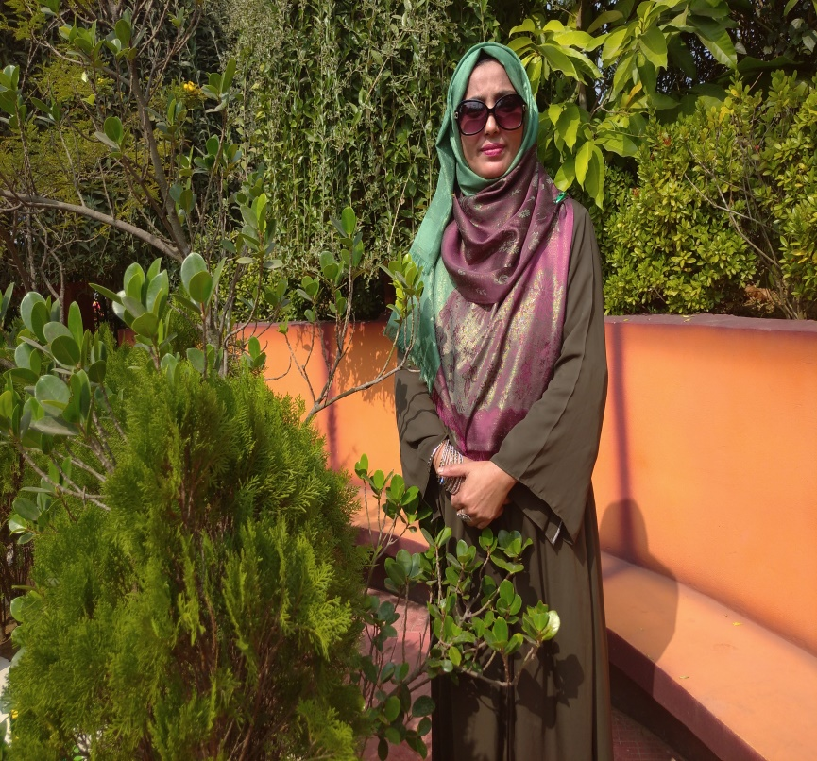
শিক্ষক পরিচিতি
ফারজানা চৌধুরী
সহকারি শিক্ষক
সীতাকুন্ড বালিকা উচ্চ বিদ্যালয়

Slide 3
পাঠ পরিচিতি
বাংলা ভাষার ব্যাকরণ ও নির্মিতি
নবম – দশম শ্রেণি

Slide 4
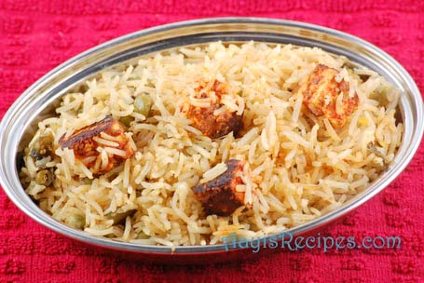
পল মিশ্রিত অন্ন=পলান্ন
স্মৃতি রক্ষার্থে সৌধ=স্মৃতিসৌধ
অরুণের ন্যায় রাঙা=অরুণরাঙা

Slide 5
আজকের পাঠ
কর্মধারয় সমাস

Slide 6
শিখনফল
এই পাঠ শেষে শিক্ষার্থীরা যা জানবে -----
১।কর্মধারয় সমাসের সংজ্ঞা জানতে পারবে।
২। কর্মধারয় সমাসের শ্রেণীবিভাগ সংজ্ঞাসহ বর্ণনা করতে পারবে।

Slide 7
কর্মধারয় সমাস
যেখানে বিশেষণ বা বিশেষণভাবাপন্ন পদের সাথে বিশেষ্য বা বিশেষ্যভাবাপন্ন পদের সমাস হয় এবং পরপদের অর্থই প্রধান রূপে প্রতীয়মান হয়, তাকে কর্মধারয় সমাস বলে।

Slide 8
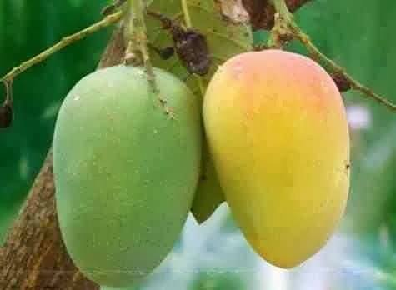
কাঁচা অথচ মিঠা=কাঁচামিঠা

Slide 9
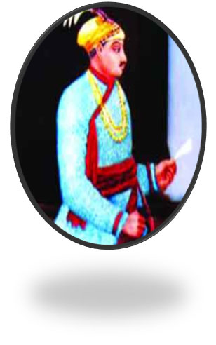
মহান যে রাজা=মহারাজ

Slide 10
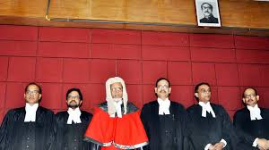
যিনি জজ তিনিই সাহেব =জজ সাহেব

Slide 11
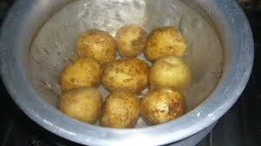
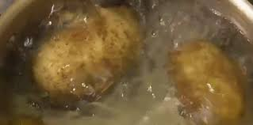
সিদ্ধ যে আলু =আলুসিদ্ধ

Slide 12
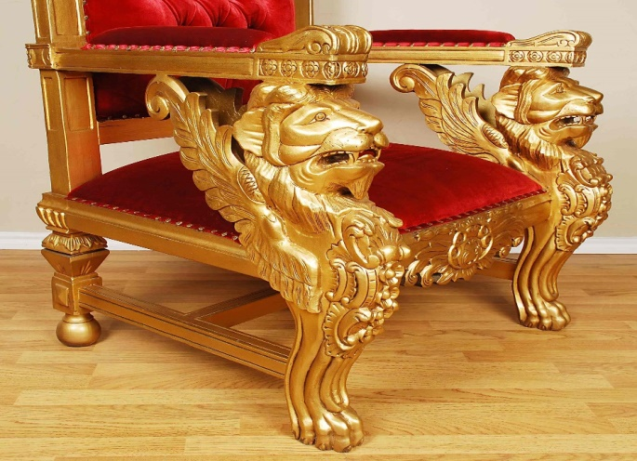
মধ্যপদলোপী কর্মধারয়
সিংহ চিহ্নিত আসন=সিংহাসন

Slide 13
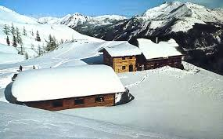
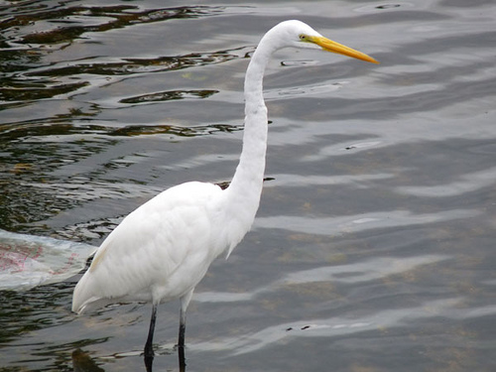
উপমান কর্মধারয়
তুষারের ন্যায় শুভ্র=তুষারশুভ্র

Slide 14
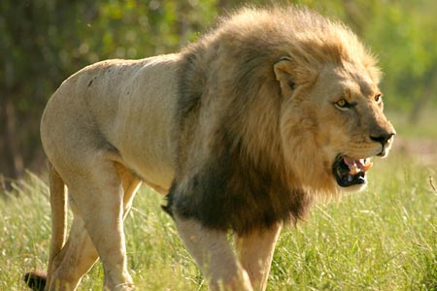
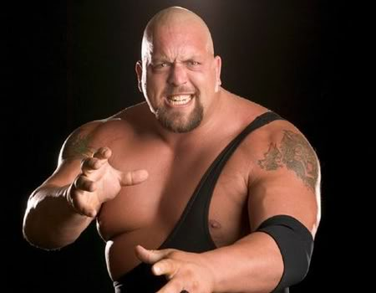
উপমিত কর্মধারয়
পুরুষ সিংহের ন্যায় =সিংহপুরুষ

Slide 15
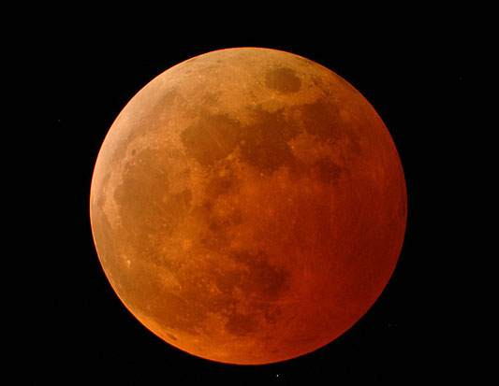
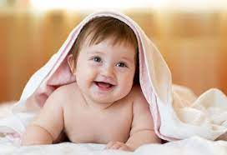
উপমিত কর্মধারয় সমাস
মুখ চন্দ্রের ন্যায় =চন্দ্রমুখ

Slide 16
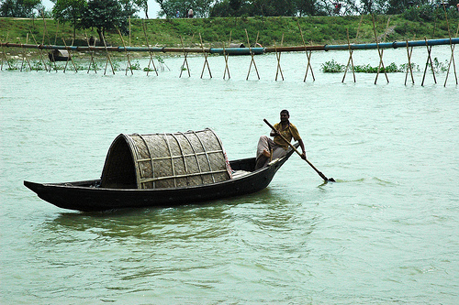
রূপক কর্মধারয়
মন রূপ মাঝি=মনমাঝি

Slide 17
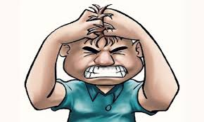
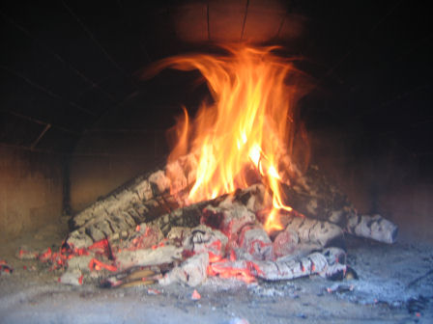
রূপক কর্মধারয়
ক্রোধ রূপ অনল=ক্রোধানল

Slide 18
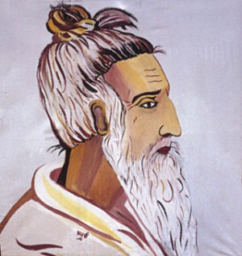
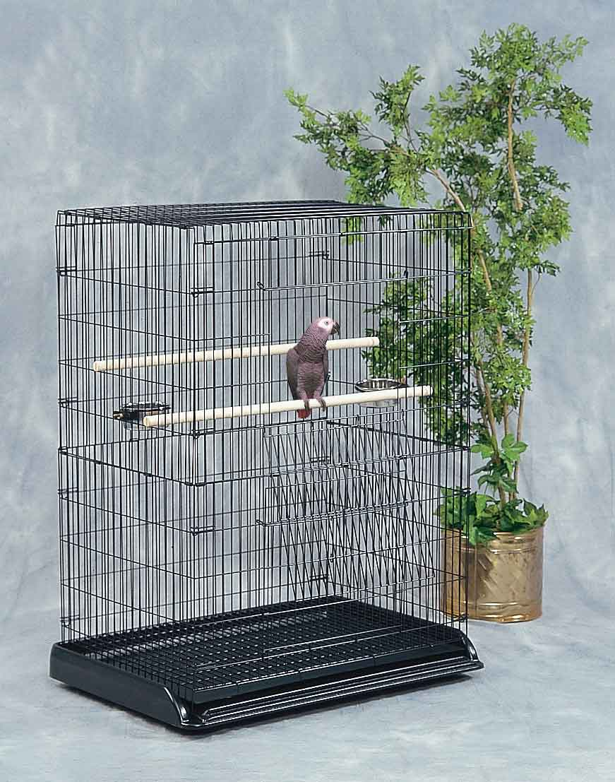
রূপক কর্মধারয়
প্রাণ রূপ পাখি =প্রাণপাখি

Slide 19
কর্মধারয় সমাস চার প্রকার
রূপক
মধ্যপদলোপী
কর্মধারয়
উপমিত
উপমান

Slide 20
মূল্যায়ন
১। কর্মধারয় সমাস কাকে বলে?
২। কর্মধারয় সমাস কত প্রকার ও কি কি ?
৩। ব্যসবাক্য করঃ আলুসিদ্ধ, মহারাজা,মন মাঝি,তুষার শুভ্র, অরুণরাঙা,সিংহাসন, স্মৃতিসৌধ ।
১। যেখানে বিশেষণ বা বিশেষণভাবাপন্ন পদের সাথে বিশেষ্য বা বিশেষ্যভাবাপন্ন পদের সমাস হয় এবং পরপদের অর্থই প্রধান রূপে প্রতীয়মান হয়, তাকে কর্মধারয় সমাস বলে।
২। চার প্রকার । মধ্যপদলোপী কর্মধারয় , উপমান কর্মধারয় ,উপমিত কর্মধারয় ,রূপক কর্মধারয় ।
৩। আলু যে সিদ্ধ,মহান যে রাজা, মন রূপ মাঝি ,তুষারের ন্যায় শুভ্র ,অরুণের ন্যায় রাংগা ,সিংহ চিহ্নিত আসন , স্মৃতি রক্ষার্থে সৌধ

Slide 21
বাড়ির কাজ
নিচের শব্দগুলোর ব্যাসবাক্য করে আনবে।
খাসজমি,ঘিভাত,কাজলকালো , সিংহ পুরুষ,বিষাদ সিন্ধু ,পদ্মআঁখি,

Slide 22
ধন্যবাদ

